Slide 1
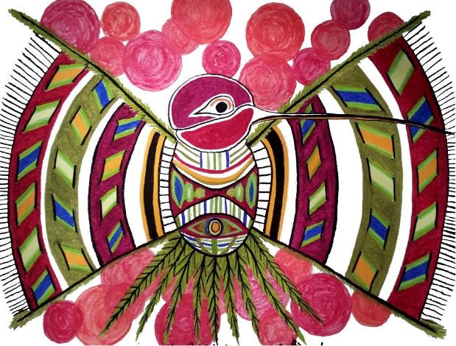
La santé planétaire dans la pratique évaluative
I acknowledge with respect the Lekwungen peoples on whose traditional territory the University of Victoria stands, and the Songhees, Esquimalt and WSÁNEĆ peoples whose historical relationships with the land continue to this day.
Présentation au réseau F3E
Astrid Brousselle, Professeure , School of Public Administration, University of Victoria (Canada)
astrid@uvic.ca

Slide 2
1- Le contexte est central

Slide 3
The Rockefeller Foundation/Lancet commission (2015)
Notes:
Life expectancy has soared from 47 years in 1950–1955, to 69 years in 2005–2010.
Death rates in children younger than 5 years of age worldwide decreased substantially from 214 per thousand live births in
1950–1955 to 59 in 2005–2010.
The total number of people living in extreme poverty has fallen by 0.7 billion over the past 30 years, despite an increase in the
total population of poor countries of about 2 billion.

Slide 4
Notes:
About 90% of monitored fisheries are harvested at, or beyond, maximum sustainable yield limits.
Since 2000, human beings have cut down more than 2.3 million km of primary forest.
The 2014 Living Planet Report 24 estimates that vertebrate species have, on average, had their population sizes cut in half in
the past 45 years.
The concentrations of major greenhouse gases—carbon dioxide, methane, and nitrous oxide—are at their highest levels for at least the past 800,000 years.

Slide 5
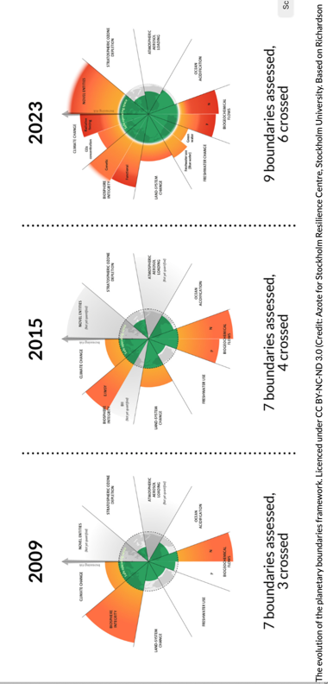
Les limites planétaires
Sources: Richardson et al., 2023

Slide 6
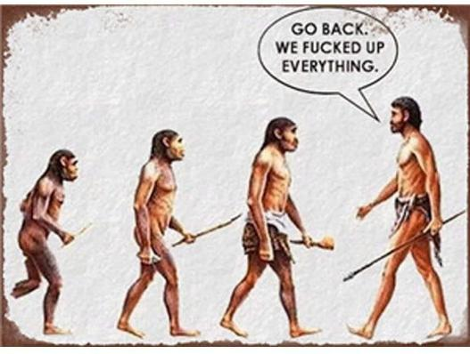
L’Anthropocène
Dépassement des limites planétaire
  Changement climatique
  Perte de biodiversité
  Pollution
Inéquités
  Augmentation des inéquités
  Colonisation
  Injustices environnementales
Nouvelles guerres et menaces à la paix
Post-truth/Disinformation/Lobbying
Notes:
One million animal species are threatened with extinction (WWF, 2022).
Monitored populations of wild animals have declined by an average of 69% since 1970 (WWF, 2022).
The equivalent of 27 football fields of forest disappears every minute (WWF, 2022).

Slide 7
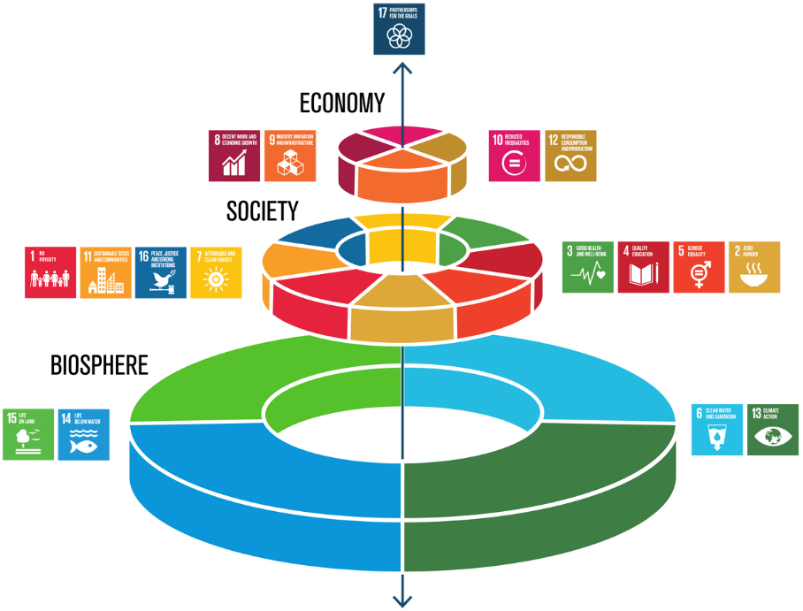
Les 17 Objectifs de développement durable des Nations Unies
Source: Azote for the Stockholm Resilience Centre (2016).

Slide 8
Source: Watts et al. (2015), p.3
Notes:
Great complexity. Several sectors for the assessments of impacts. Need to understand not only the direct effects of interventions, activities, policies, but also the co-benefits (indirect effects).

Slide 9
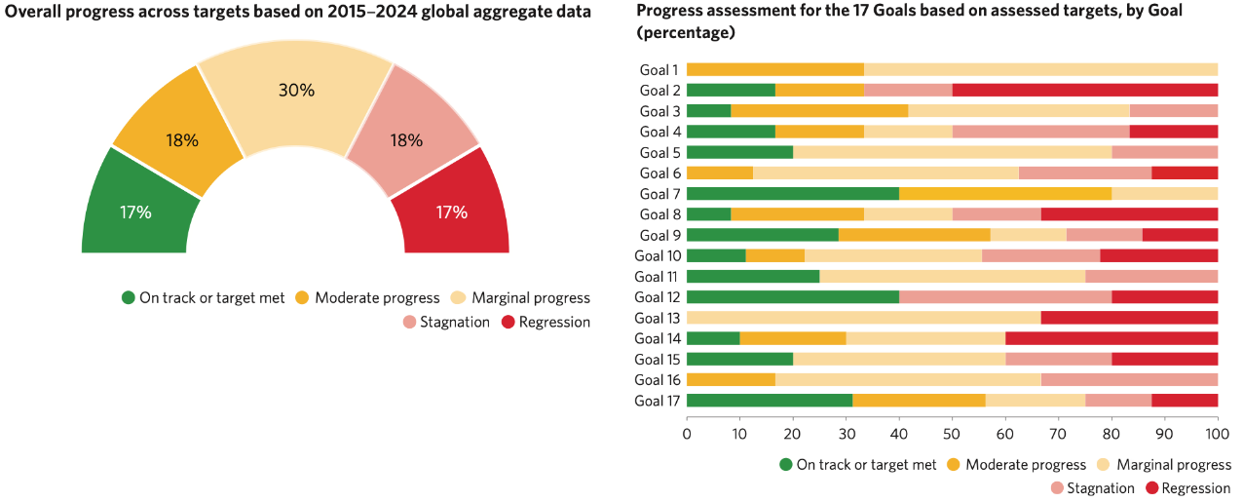
Source: United-Nations, 2024, p. 4
“L’absence de progrès vers les objectifs de développement durable est universelle, mais il est parfaitement clair que les pays en développement et les populations les plus pauvres et les plus vulnérables du monde subissent de plein fouet les conséquences de notre échec collectif.” (United Nations, 2023: 2)
Notes:
“4.It is time to sound the alarm. At the midpoint on our way to 2030, the Sustainable Development Goals are in deep trouble. A preliminary assessment of the roughly 140 targets for which data is available shows that only about 12 per cent are on track; more than half, although showing some progress, are moderately or severely off track; and some 30 per cent have either seen no movement or regressed below the 2015 baseline.
Progress towards the Sustainable Development Goals: towards a rescue plan for people and planet. Report of the Secretary-General, Sept 7, 2023

Slide 10
Justice environmentale
En termes de consommation, les 10 % les plus riches de la population mondiale étaient responsables d’environ la moitié des émissions cumulées de carbone entre 1990 et 2015, tandis que les 50 % les plus pauvres étaient responsables de seulement 7 % des émissions cumulées (Gore et al. 2020).
“les inégalités se renforcent mutuellement dans la mesure où elles tendent à agir ensemble pour produire et maintenir des systèmes de pouvoir, de privilège et de subordination individuels et collectifs” (Pellow, 2018:19)

Slide 11
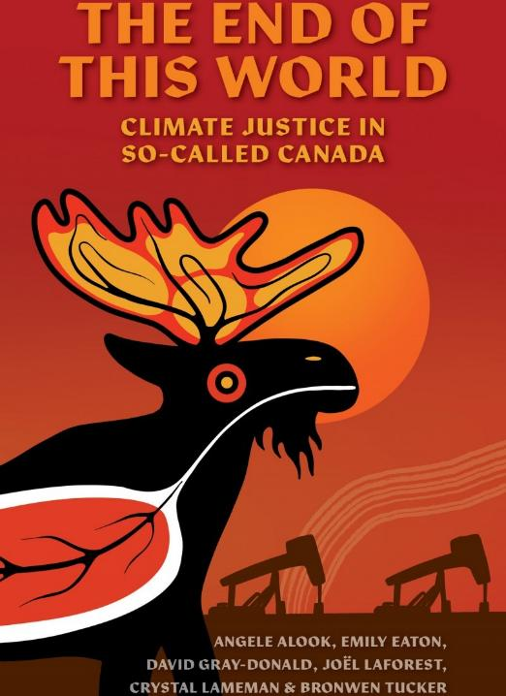
Justice environnementale
L’extraction industrielle des ressources est une forme de violence imposée aux communautés autochtones, entre autres. Au Canada, l’exploitation des combustibles fossiles se fait principalement sur les territoires de la Couronne et les droits issus des traités avec les groups autochtones ne sont pas respectés (Alook et al. 2023). Chaque année, de nouveaux droits d'exploitation sont attribués sur des territoires sur lesquels vivent des communautés autochtones, perturbant les territoires. De nouvelles routes sont construites, des mines à ciel ouvert sont exploitées. Les perturbations des terres affectent les mouvements de population ainsi que la pêche, la chasse et la récolte. Les activités industrielles augmentent la pollution et les risques sanitaires pour les communautés vivant aux alentours. La violence à l'égard des femmes est également de plus en plus souvent signalée à proximité des sites industriels.

Slide 12
Les solutions existent!
Politiques nationales et internationales
Communautés
Individuel
Municipalités
Notes:
John Barry (2012) The politics of actually existing unsustainability, Oxford Press
Hypothèse : que les changements qui seraient nécessaires sont suffisamment contraignants pour que le niveau politique ne s’engage pas vers la transition écologique. Ce qui nous ramène à l’importance de la sensibilisation, de l’information au niveau individuel et au niveau local. + need to rebalance power
D- Besoin d’actions multisectorielles coordonnées
L’analyse des modèles de gouverne pour la santé planétaire montre l’importance:
"(a) a multi-actor approach that widens the scope of participation to a broad set of values and beliefs within society,
(b) a long-term perspective balanced with short-term objectives,
(c) a focus on learning and experimentation, and
(d) a systems-based approach that emphasizes dynamics across temporal and spatial scales.
The focus of transition management research is on fostering and creating space for “niches” within systems that cultivate incremental, novel shifts and encourage innovative interventions that can cluster to create more radical, structural change. " (Chaffin et al. 2016: 406).

Slide 13
Les stratégies de résistances des groupes d’intérêts industriels existent aussi!
Maintenir le status quo
Encourager la polarisation
Neutraliser les opposants
Augmenter légitimité sociale
Objectif: Éviter toute transformation et maintenir l’équilibre actuel du pouvoir
Source: Brousselle (2024)
Notes:
The Great Barrington Declaration was sponsored by the American Institute for Economic Research, a libertarian free-market think tank associated with climate change denial.^{[14][15][16]}
American billionaire Charles Koch
The family business was started by Fred C. Koch, who developed a new cracking method for the refinement of heavy crude oil into gasoline

Slide 14
Empêcher les strategies de désinvestisssement des énergies fossiles
Établir des alliances avec des groupes historiquement opprimés (ESG)
Maintenir un vaste réseau d’influence proche du pouvoir politique
Co-financement d’événements publics
Multiplication de porte-paroles/lobbyistes auprès d’audiences influentes
Support à la création de manuels scolaires
Soutien à l’organisation d’activités locales à faible impact
Maintenir le status quo
Encourager la polarisation
Neutraliser les opposants
Augmenter légitimité sociale en contribuant à l'action climatique de faible impact
Soutenir des groupes politiques anti-gouvernmentaux
Utiliser les réseaux sociaux
Modérer les activistes et chercheurs en les finançant
Soutenir les discours alternatifs qui sèment le doute.

Slide 15

Intersections
Post-verité
Populisme
Authoritarisme
Désinformation
media sociaux, AI, inégalités sociales

